Slide 1
112年度 進階審查常見補件原因 1.行政審查常見錯誤 2.NP2送審格式常見錯誤

Slide 2
1.行政審查常見錯誤

Slide 3
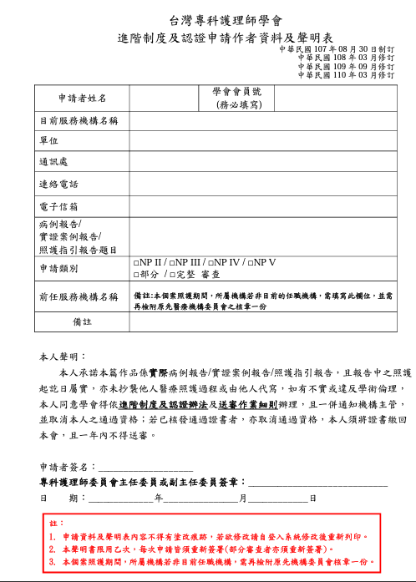
認證申請同意書不通過原因
缺本人簽名
缺主任委員
職章
本次申請日前一個月內
缺主任委員職章

Slide 4
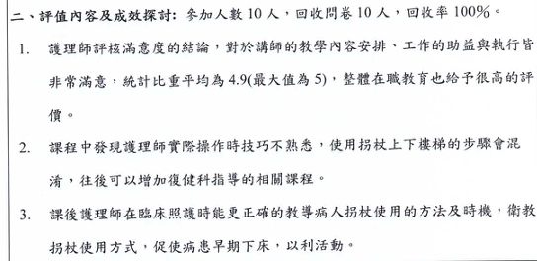
在職教育紀錄不通過原因
課程未達50分
課程表
缺成效分析
設計表、課表及簽到表時間
須一致且達50分鐘
簡報內容過少或缺
內容符合講課>30分鐘
再次叮嚀不要選個案報告，要大堂授課
需主管簽章
以文字描述詳述可改進事宜

Slide 5
NP3品質管理活動不通過原因
正確：如品質改善報告PDCA、QCC或其他*
會議記錄與簽到表
錯誤：
品管會議
專師委員會
*品質管制(QC)、品管圈活動(QCC)、全面品質管理活動(TQM) 、品質改善小組(QIT) 、根本原因分析（RCA)、平衡計分卡（BSC)、失效模式分析（FMEA)

Slide 6
2.NP2送審格式常見錯誤

Slide 7
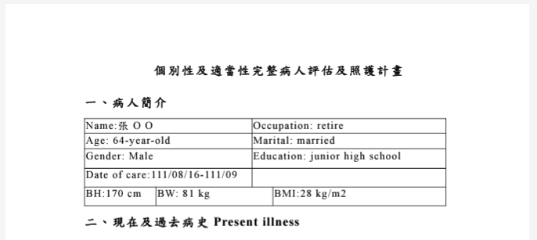
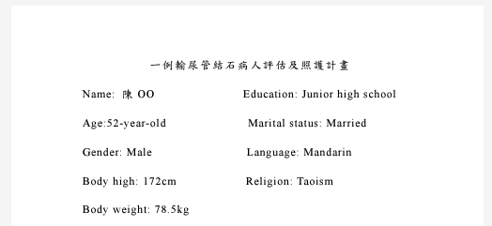
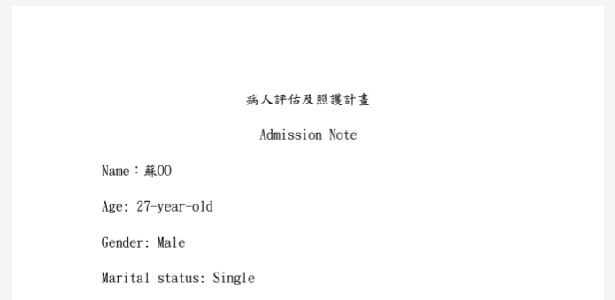
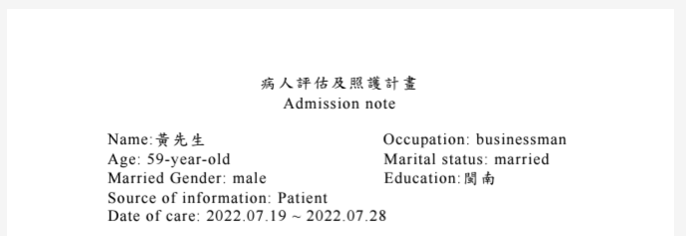
未採單行行距
正確邊界大小
正確-單行行距
未採單行行距
正確-單行行距

Slide 8
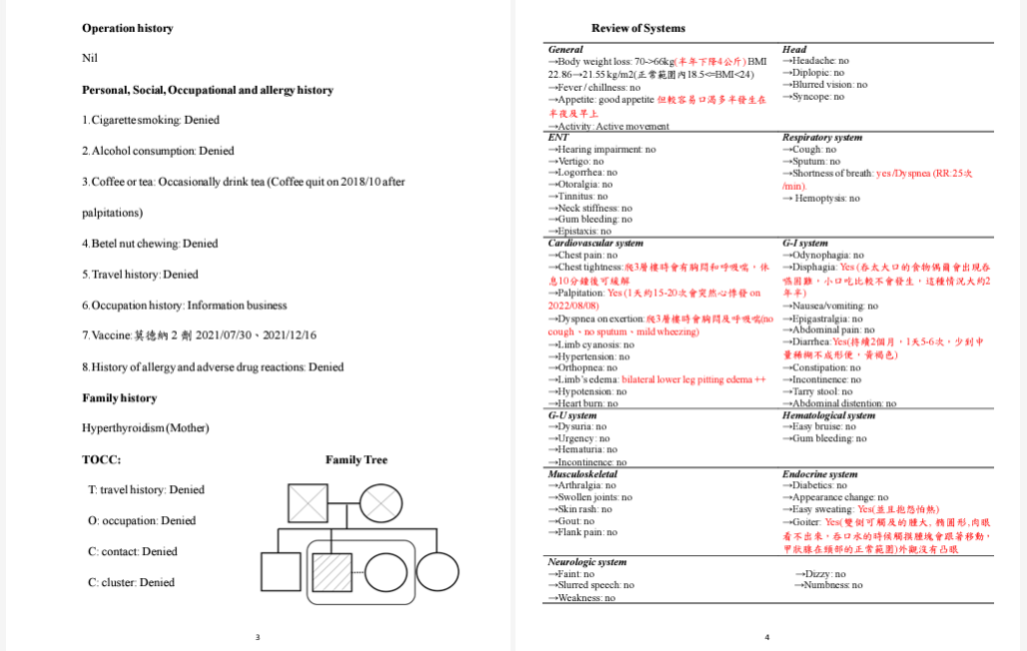
正確邊界大小
正確-單行行距
未採單行行距
錯誤表格大小
未符合邊界大小

Slide 9
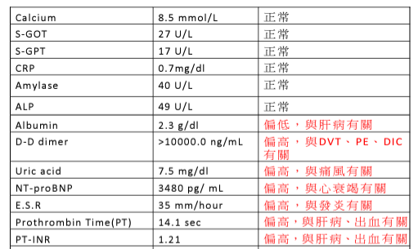
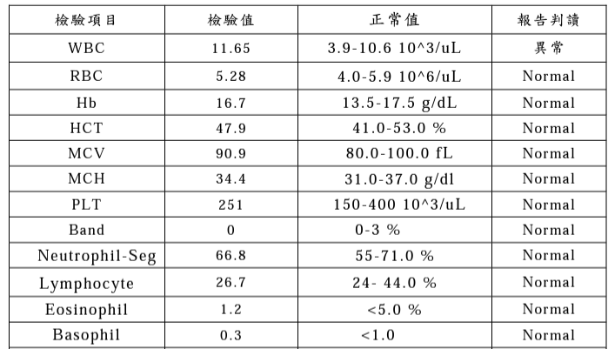
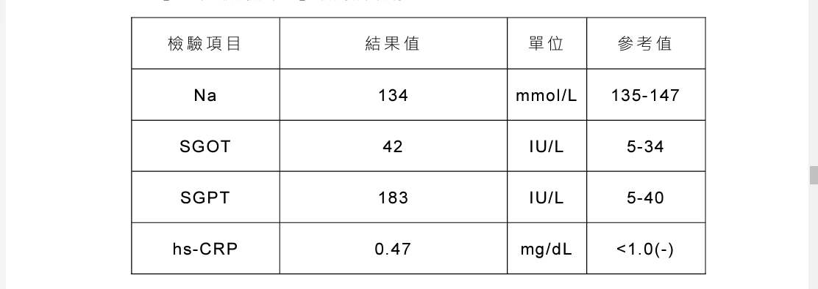
未採單行行距
正確-單行行距
未採單行行距
正確-單行行距

Slide 10
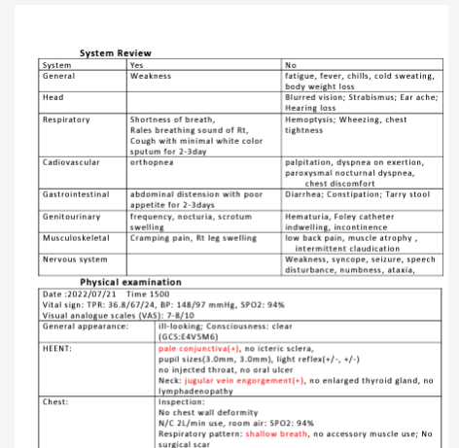
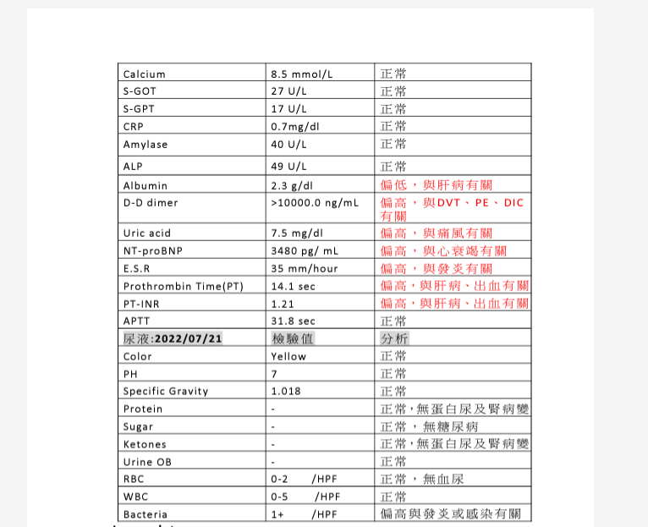
表格也需符合邊界、行間距離、每頁字數等規定
未採單行行距
未採單行行距
錯誤表格大小
未符合邊界
正確表格大小與邊界大小

Slide 11
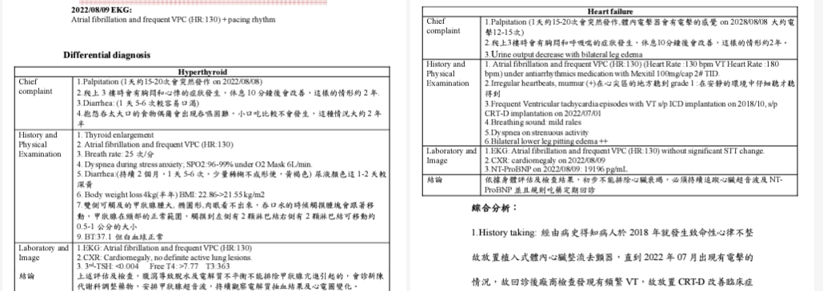
錯誤表格大小
未符合邊界
未採單行行距
未採單行行距
錯誤表格大小
未符合邊界
正確邊界大小
正確-單行行距

Slide 12
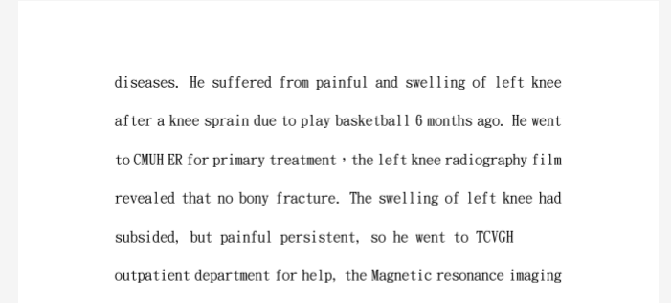
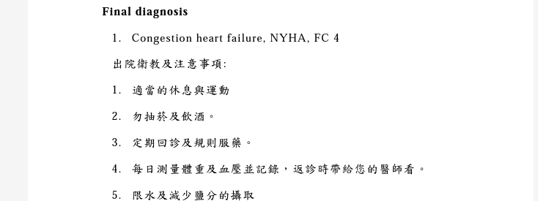
未採單行行距
正確-單行行距
未採單行行距
正確-單行行距

Slide 13
報告依"NP II病人評估及照護計畫送審作業細則"格式要求書寫 (三)書寫篇幅： 1.頁數限制：內文每篇至多15頁(自病人簡介開始編列頁碼，含圖表及所有附件，頁數不符者不予通過)。
2.格式要求：一律電腦繕打，字數每頁600字（30字×20行）以內，字型大小14號（表格字型至少12號），行間距離採單行間距，上下邊界2公分，左右邊界3.17公分。（不符者不予通過) 注意:表格也需符合邊界、行間距離、每頁字數等規定。 若送審進階NPIII 、 IV 、 V 書寫格式規定相同，不符者不予通過。

Slide 14
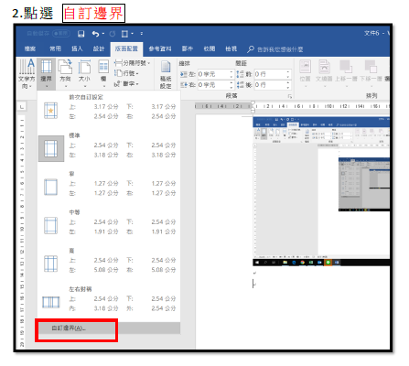
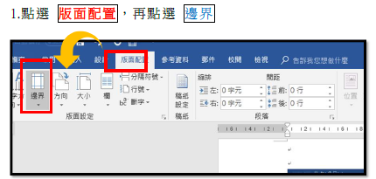
格式設定步驟

Slide 15
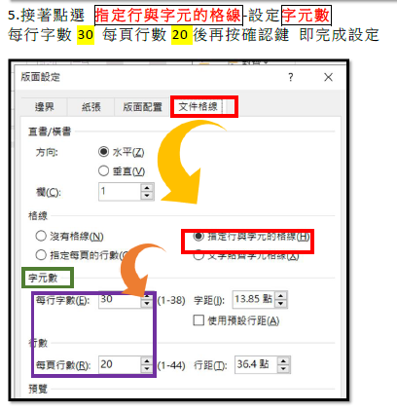
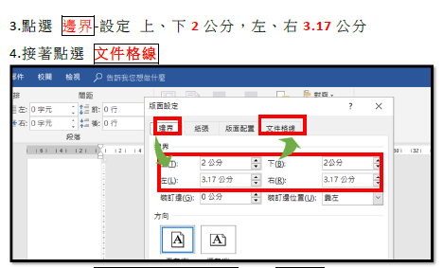
完成格式設定!

